Slide 1


.NET软件开发技术与实践
第3章 数组、集合与字符串
Coding changes the world!

Slide 2

3.1 数组
1
数组的概念
2
一维数组
3
多维数组
4
交错数组
5
总结与提高
6

Slide 3

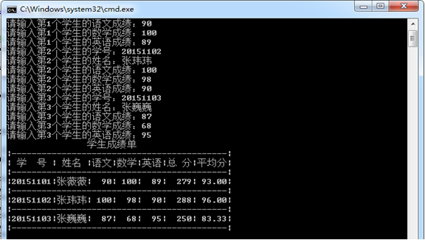
情景描述
学生成绩的存储
4
5
6

Slide 4

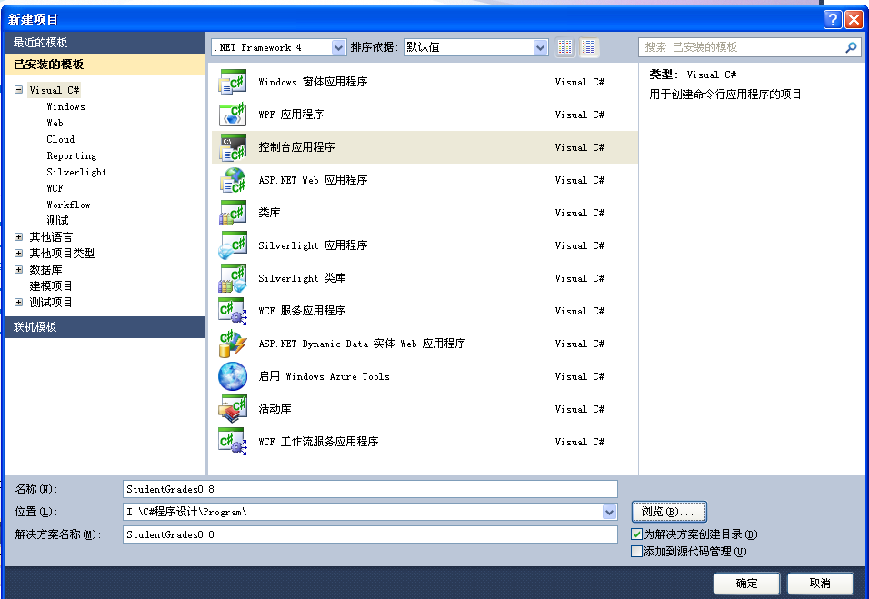
情景实现
（1）选择“开始”/“程序”/Microsoft Visual Studio 2013/ Microsoft Visual Studio 2013命令，打开Visual Studio 2013。
（2）选择Visual Studio 2013工具栏中的“文件”/“新建”/“项目”命令，打开“新建项目对话框”，如图2所示。
3
4
5
6

Slide 5
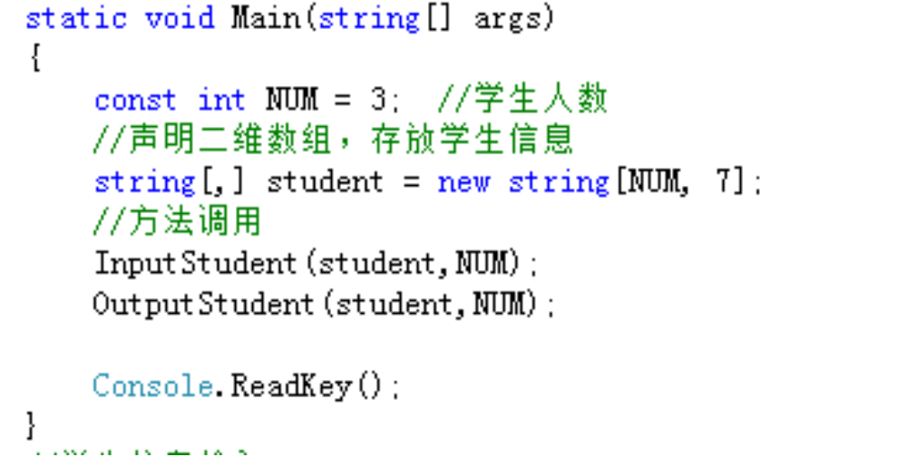
情景实现
（3）在Main()方法中输入如下代码：
3
4
5
6

Slide 6
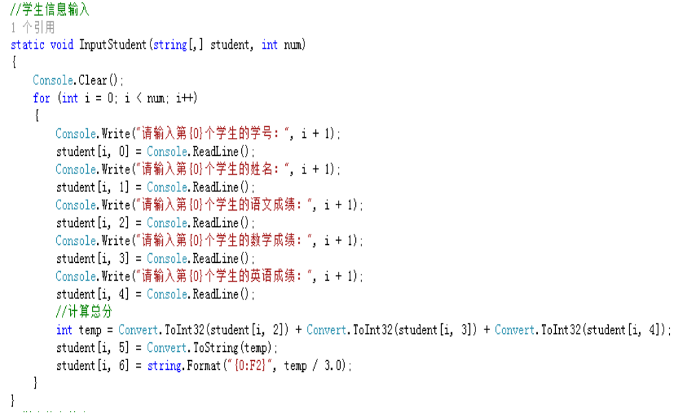
情景实现
（3）在Main()方法中输入如下代码：
3
4
5
6

Slide 7
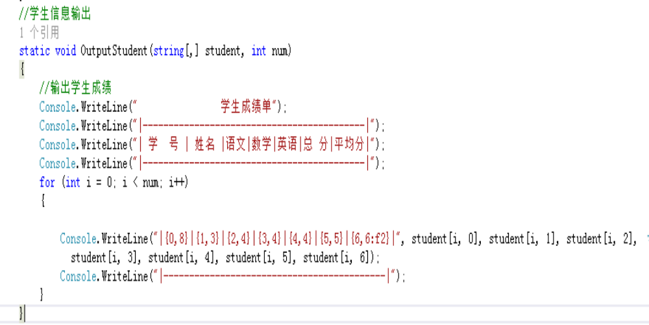
情景实现
（3）在Main()方法中输入如下代码：
3
4
5
6

Slide 8

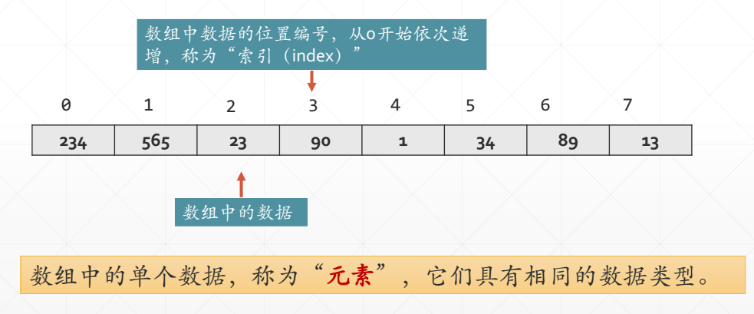
知识链接
数组的概念
我们把一组有顺序的数据所构成的整体，称为“ 数组”。
3
4
5
6

Slide 9
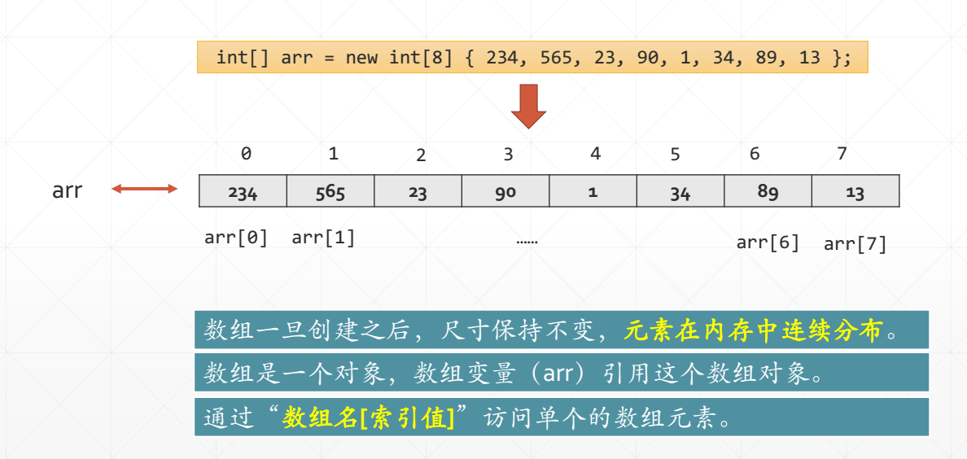
知识链接
数组的特点
3
4
5
6

Slide 10
知识链接
3.1.1 一维数组
定义一维数组的语法格式如下：
数组类型[] 数组名;
例如，以下定义了3个一维数组，即整型数组a、双精度数组b和字符串数组c。
int[] a;
double[] b;
string[] c;
在定义数组后，必须对其进行初始化才能使用。初始化数组有两种方法：动态初始化和静态初始化。
3
4
5
6

Slide 11
知识链接
一维数组的动态初始化
动态初始化需要借助new运算符，为数组元素分配内存空间，并为数组元素赋初值，数值类型初始化为0，布尔类型初始化为false，字符串类型初始化为null。
动态初始化数组的格式如下：
数组类型[] 数组名=new 数据类型[n]{元素值₀,,…,元素值_{n-1}};
1. 不给定初始值的情况
如果不给出初始值部分，各元素取默认值。例如：
int[] a = new int[10];
该数组在内存中各数组元素均取默认值0。
4

Slide 12
知识链接
2.给定初始值的情况
如果给出初始值部分，各元素取相应的初值，而且给出的初值个数与“数组长度”相等。此时可以省略“数组长度”，因为后面的大括号中已列出了数组中的全部元素。例如：
int[] a = new int[10]{1,2,3,4,5,6,7,8,9,10};
或
int[] a = new int[]{1,2,3,4,5,6,7,8,9,10};
如果给出“数组长度”，则初始值的个数应与“数组长度”相等，否则出错。例如：
int[] mya = new int[2] {1,2}; //正确
int[] mya = new int[2] {1,2,3}; //错误
3

Slide 13
知识链接
一维数组的静态初始化
静态初始化数组时，必须与数组定义结合在一起，否则会出错。静态初始化数组的格式如下：
数据类型[] 数组名={元素值₀,元素值₁,…,元素值_{n-1}};
例如，以下是对整型数组myarr的静态初始化：
int[] myarr={1,2,3,4,5};
在这种情况下，不能将数组定义和静态初始化分开，例如，
int[] myarr;
myarr={1,2,3,4,5}; //错误的数组的静态初始化
3

Slide 14
知识链接
访问一维数组中的元素
访问一维数组中的某个元素：名称[下标或索引]。
for (i=0;i<5;i++)
Console.Write("{0} ",a[i]);
C#还提供foreach语句来循环访问数组的元素。
int[] mya = {1,2,3,4,5,6};
foreach (int i in mya)
System.Console.Write("{0} ",i);
3

Slide 15

知识链接
static void Main(string[] args)
{
int count;
Console.WriteLine(“请输入准备登机的乘客人数 ");
count=int.Parse(Console.ReadLine());
// 声明一个存放姓名的字符串数组，其长度等于乘客人数
string[] names = new string[count];
// 用一个 for 循环来接受姓名
for(int i=0; i<count; i++)
{
Console.WriteLine(“请输入第 {0} 个乘客的姓名 ",i+1);
names[i]=Console.ReadLine();
}
Console.WriteLine(“已登机的乘客有： ");
// 用 foreach 循环显示姓名
foreach(string disp in names)
{
Console.WriteLine("{0}", disp);
}
}
数组声明
初始化数组元素的循环
显示输出的循环

Slide 16
知识链接
3.1.2 多维数组
定义二维数组的语法格式如下：
数组类型[,] 数组名;
其中，“数据类型”为C#中合法的数据类型，“数组名”为C#中合法的标识符。
例如，以下语句定义了3个二维数组，即整型数组x、双精度数组y和字符串数组z。
int[,] x; double[,] y; string[,] z;
对于多维数组，可以作类似的推广，例如，以下语句定义了一个三维数组p。
int[,,] p;

Slide 17
知识链接
二维数组的动态初始化
动态初始化二维数组的格式如下：
数据类型[,] 数组名=new 数据类型[m,n]{
{元素值_{0,0},元素值_{0,1},…,元素值_{0,n-1}},
…
{元素值_{m-1,0},元素值_{m-1,1},…,元素值_{m-1,n-1}} };
其中，“数组类型”是数组中数据元素的数据类型，m、n分别为行数和列数，即各维的长度，可以是整型常量或变量。
1. 不给定初始值的情况
如果不给出初始值部分，各元素取默认值。例如：
int[,] x = new int[2,3];
该数组各数组元素均取默认值0。

Slide 18
知识链接
2. 给定初始值的情况
如果给出初始值部分，各元素取相应的初值，而且给出的初值个数与对应的“数组长度”相等。此时可以省略“数组长度”，因为后面的大括号中已列出了数组中的全部元素。例如：
int[,] x = new int[2,3]{{1,2,3},{4,5,6}};
或
int[,] x = new int[,]{{1,2,3},{4,5,6}};

Slide 19
知识链接
二维数组的静态初始化
静态初始化数组时，必须与数组定义结合在一起，否则会出错。静态初始化数组的格式如下：
数据类型[,] 数组名={{元素值_{0,0},元素值_{0,1},…,元素值_{0,n-1}},
{元素值_{1,0},元素值_{1,1},…,元素值_{1,n-1}},
…
{元素值_{m-1,0},元素值_{m-1,1},…,元素值_{m-1,n-1}}};
例如，以下语句是对整型数组myarr的静态初始化。
int[,] myarr={{1,2,3},{4,5,6}};

Slide 20
知识链接
访问二维数组中的元素
为了访问二维数组中的某个元素，需指定数组名称和数组中该元素的行下标和列下标。例如，以下语句输出数组myarr的所有元素值。
for (i=0;i<2;i++)
for (j=0;j<3;j++
Console.Write("{0} ",myarr[i,j]);
Console.WriteLine();
对于多维数组，也可以使用foreach语句来循环访问每一个元素，例如。
int[,] myb = new int[3, 2] { {1, 2}, {3,4}, {5,6}};
foreach (int i in myb)
Console.Write("{0} ", i);
Console.WriteLine();
其输出为：1 2 3 4 5 6。

Slide 21
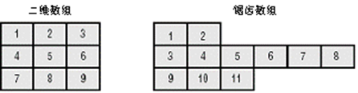
知识链接
3.1.3 数组的数组
如果多维数组中每一行的元素个数不同，这样就构成了锯齿数组。锯齿数组被称为数组中的数组，因为它的的每个元素都是另一数组。

Slide 22
拓展与提高
Array 类
Array 类是 C# 中所有数组的基类，它是在 System 命名空间中定义。
Array 类提供了各种用于数组的属性和方法。
Array 类的属性：Length
Array 类的方法：
Copy(Array, Array, Int32) Reverse(Array)
IndexOf(Array, Object) Sort(Array)
3

Slide 23
The end . . .
thank you for
listening
Coding changes the world!

Slide 24

3.2 字符串处理
1
C#字符
2
C#的字符串
3
字符串操作方法
4
可变字符串类StringBuilder
5
总结与提高
6

Slide 25
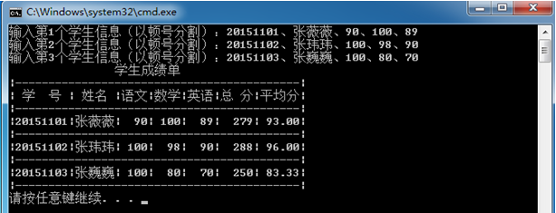
任务描述
本情景实现学生成绩管理系统V0.8的功能，如下图所示。
4
5
6

Slide 26
任务实现
选择“开始”/“程序”/Microsoft Visual Studio 2013/ Microsoft Visual Studio 2013命令，打开Visual Studio 2013。
选择Visual Studio 2013菜单栏中的【文件】/【新建】/【项目/解决方案】命令，新建控制台程序。
项目初始化以后，在主窗口显示的program.cs文件的中添加如下代码行：
3
4
5
6

Slide 27
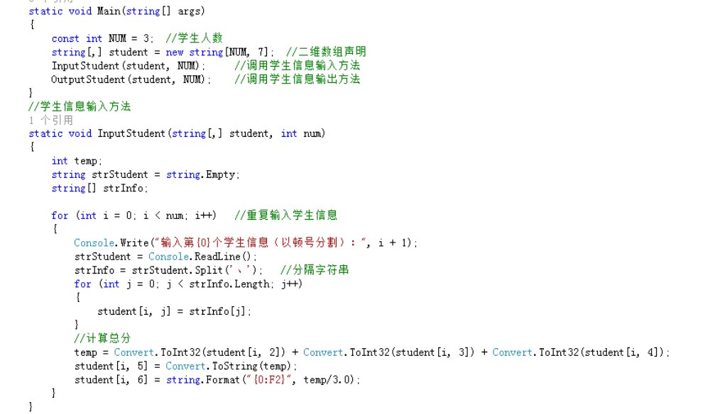
任务实现
4
5
6

Slide 28
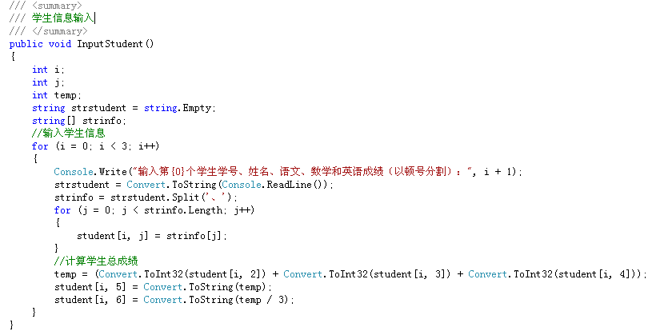
任务实现
4
5
6

Slide 29
知识链接
3.2.1 C#中的字符
字符包括数字字符、英文字母、表达符号等，C#提供的字符类型按照国际上公认的标准，采用Unicode字符集。
一个Unicode的标准字符长度为16位，用它可以来表示世界上大多数语言。可以按以下方法给一个字符变量赋值，如：
char c='A‘;
还可以直接通过十进制转义符（前缀\x）或Unicode表示法给字符型变量赋值（前缀\u），如下面对字符型变量的赋值写法都是正确的：
char c='\x0032'; //
char c=‘\u0032’; //

Slide 30
知识链接
问题：
一个char类型的变量，我们要判断其中包含的字符类型是字母、阿拉伯数字、标点符号、控制符号、分隔符、特殊符号、空格还是替代符（例如值大于64K的Unicode字符集）。同样，一个string类型的变量，我们要得到其中某一个字符或某几个字符的类型。
解决方案:
要得到字符的类型，可以使用System.Char命名空间中的内置静态方法，具体如下：

Slide 31
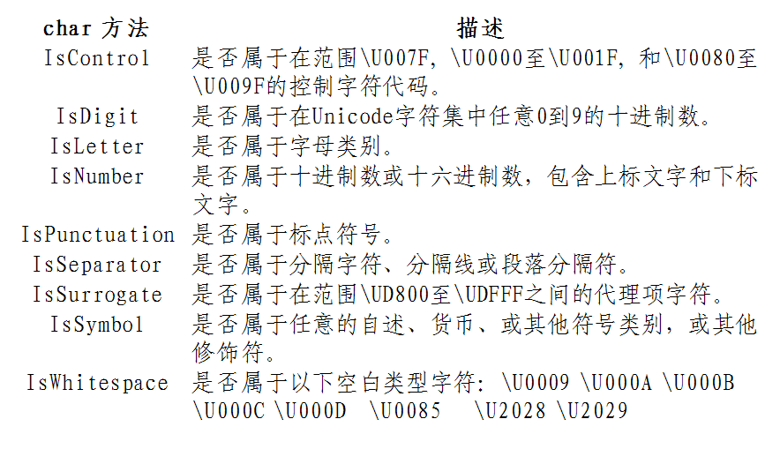
知识链接

Slide 32
知识链接
3.2.2 字符串
C#语言中，string 类型是引用类型，其表示零或更多个Unicode 字符组成的序列。
string 是 .NET Framework 中 String 的别名。其定义方法如下：
  string s1="";//这是一个空字符串
  string s2="hello,everyone!"; //非空字符串
可以使用"+"把两个字符串连接起来。如：
  string s3="中国"+" 北京";
则s3存储的内容为：
  中国 北京

Slide 33
知识链接
声明和初始化字符串
1、利用构造函数
  public String (char[] value)
  public String (char c, int count)
  public String (char[]value,startIndex,int length)
  例如：
    char[] chArr={'C','#','程','序‘,'设','计'};
    string str=new string(chArr);
  2、直接初始化
  string message3 = System.String.Empty; //将字符串初始化为空字符string oldPath = "c:\\Program Files\\Microsoft Visual Studio 13.0";

Slide 34
知识链接
字符串属性
Length属性：获取字符串中字符的数量。
Chars属性：获取字符串中指定位置的字符。
C#语言中，Chars属性实际上是一个索引器，定义形式如下：
public char this [int index]{ get;}
注意：字符串中第1个字符的索引为0。

Slide 35


知识链接
3.2.3 字符串的常用操作
C# 中常用的字符串处理方法：
  Equals() ：比较两个字符串的值是否相等
  Join()：连接字符串
  Split()：分割字符串
  IndexOf()：查找某个字符在字符串中的位置
  SubString()：从字符串中截取子字符串
  ToLower()：将字符串转换成小写形式
  Trim()：去掉字符串两边的空格

Slide 36
知识链接
字符串比较：比较两个字符串的大小
  public static int Compare(string strA, string strB)
  public static int Compare(string strA,string strB, bool ignoreCase)
  public static int CompareOrdinal (string strA, string strB)
  public int CompareTo(string strB)
  public bool Equals(string value)
  public static bool Equals(string a, string b)

Slide 37
知识链接
字符串查找：
若要在一个字符串中搜索另一个字符串，可以使用IndexOf()。如果未找到搜索字符串，IndexOf()返回-1；否则，返回它出现的第一个位置的索引（从零开始），具体格式如下：
  public int IndexOf(char value)
  public int IndexOf(string value)
  public int IndexOf(char value,int startIndex)
  public int IndexOf(string value,int startIndex)
  public int IndexOf(char value, int startIndex, int count)
  public intIndexOf(string value,int start,int count)
String s13="BattleofHastings,1066";
System.Console.WriteLine(s13.IndexOf("Hastings"));
//outputs 9
System.Console.WriteLine(s13.IndexOf("1967"));
//outputs -1

Slide 38
知识链接
字符串连接：
  使用运算符“+” 。
  调用String类定义的方法Concat
  string str1=string.Concat("Hello!", "C# ","World",);
  public static string Join (string separator, string[] value）
  public static string Join (string separator, string[] value, int startIndex, int count）

Slide 39
知识链接
字符串复制 ：
    public static string Copy(string str)
    public void CopyTo (int sourceIndex, char[] destination, int destinationIndex, int count)
    public char[] ToCharArray()
    public char[] ToCharArray(int startIndex,int length)
strings8="Hello,World";
char[] arr=s8.ToCharArray(0,s8.Length);
foreach(char c in arr)
{
System.Console.Write(c);
//outputs"Hello,World"
}

Slide 40
知识链接
示例：修改字符串内容
stringstr="Thequickbrownfoxjumpedoverthefence";
char[]chars=str.ToCharArray();
intanimalIndex=str.IndexOf("fox");
if(animalIndex!=-1) {
chars[animalIndex++]='c';
chars[animalIndex++]='a';
chars[animalIndex]='t';
}
String str2 = new string(chars);

Slide 41
知识链接
生成子字符串：
public string Substring(int startIndex)
public string Substring(int startIndex, int length)
public string[] Split(params char[] separator)
public string[] Split(char[] separator, int count)

Slide 42


知识链接
输入一个字符串，输出每个单词，重新用下划线连接输出
使用 Split() 方法分割字符串
使用 Join() 方法连接字符串

Slide 43
知识链接
字符串分割与连接
Split()方法——分割字符串
splitStrings = inputString.Split(' ');
返回值为
字符串数组
字符串变量名
参数：分隔符（char型）
Join()方法——连接字符串
// 将分割后的字符串使用下划线连接在一起
joinString = string.Join("_", splitStrings);
返回字符串
静态方法
参数1：连接符
参数2：字符串数组

Slide 44
知识链接
字符串格式化
public static string Format(string format, Object arg0)
public static string Format (string format, params Object[] args)
public static string Format(string format, Object arg0, Object arg1)
public static string Format(string format, Object arg0, Object arg1, Object arg2)
double d=3.5;
string str=String.Format("d={0,6:f02}",d};

Slide 45


相关知识
Format() 的语法小结
string myString = string.Format("格式字符串", 参数列表);
包括占位符{x}
代表
string myString = string.Format ("{0} 乘以 {1} 等于 {2} ", 2, 3, 2*3);
2乘以3等于6
格式字符串
参数列表

Slide 46
相关知识
//数值化输出
Console.WriteLine(string.Format("{0:C2}",2));
//C2表示货币，其中2表示小数点后位数
Console.WriteLine(string.Format("{0:D2}",2));
//D2表示十进制位数，其中2表示位数，不足用0占位
Console.WriteLine(string.Format("{0:E3}",22233333220000));
//E3表示科学计数法，其中3表示小数点后保留位数
Console.WriteLine(string.Format("{0:N}",2340000));
//N表示用分号隔开的数字
Console.WriteLine(string.Format("{0:X}",12345));//X表示十六进制
Console.WriteLine(string.Format("{0:G}",12));//常规输出
Console.WriteLine(string.Format("{0:000.00}",12));
//按提供的格式（000.00->012.00,0.0->12.0）格式化的形式输出
Console.WriteLine(string.Format("{0:F3}",12));
//F浮点型，其中3表示小数点位数

Slide 47
相关知识
字符串修改：
  public string Insert(int startIndex,string value)
  public string Replace(char oldChar, char newChar)
  public string Replace(string oldValue,string newValue)
  public string Remove(int startIndex)
  public string Remove(int startIndex,int count)
  public string Trim ()
  public string Trim (params char[] trimChars)

Slide 48
相关知识
string str1="Hello! World".Insert(6,"C#");
string str2="123123123".Replace('1','A');
string str3="123123123".Replace("123","ABC");
string str4="Hello! World".Remove(6);
string str5="Hello!C# World".Remove (6,2);
string str6=" Hello ".Trim();
string str7=" Hello ".Trim(' ','H','l');

Slide 49
相关知识
3.2.4 使用StringBuilder
StringBuilder类创建了一个字符串缓冲区，用于在程序执行大量字符串操作时提供更好的性能。
StringBuilder字符串还允许您重新分配个别字符，这些字符是内置字符串数据类型所不支持的。

Slide 50
相关知识
在可变字符串中追加和插入新内容
Append
StringBuilder str=new StringBuilder ("Hello!");
str.Append("C# World");
Insert
StringBuilder str=new StringBuilder ("Hello!World");
str.Insert(6,"C# ");

Slide 51

拓展与提高
编写一个程序，接收一个长度大于3的字符串，并完成下列功能：
（1）输出字符串的长度。
（2）输出字符串中第一个出现字母a的位置。
（3）在字符串的第3个字符后面插入串“Hello”，输出新字符串。
（4）将字符串“Hello”替换为“me”，输出新字符串。
（5）以字符“m”为分隔符，将字符串分离，并输出分离后的字符串。
3
4
5
6

Slide 52
The end . . .
thank you for
listening
Coding changes the world!

Slide 53

3.3 集合与泛型
1
集合的概念
2
列表
3
队列
4
总结与提高
5
拓展练习
6

Slide 54
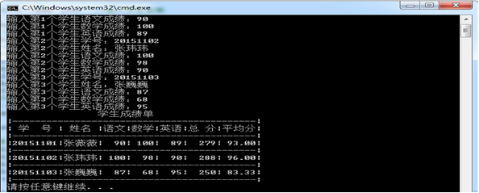
情景描述
本情景完善学生成绩管理系统V0.8的学生的输入和输出，实现了多个学生成绩的输入和保存，如下图所示。
4
5
6

Slide 55
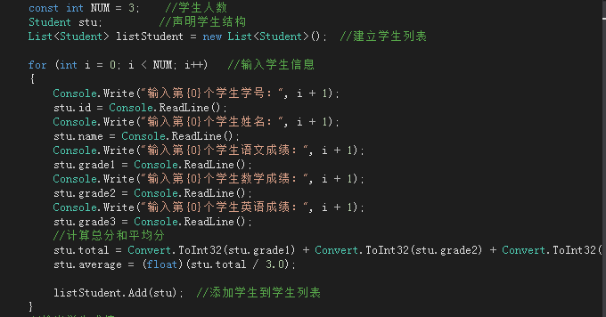
情景实现
3
4
5
6

Slide 56
知识链接
3.3.1 集合
集合（Collection）类是专门用于数据存储和检索的类。这些类提供了对栈（stack）、队列（queue）、列表（list）和哈希表（hash table）的支持。
集合类可以组合为集合，存储对象类型的元素和泛型集合类。在.NET 2.0之前，不存在泛型。现在泛型集合类通常是集合的首选类型。
对象类型的集合位于System.Collections命名空间；泛型集合类位于System.Collections. Generic命名空间

Slide 57
知识链接
3.3.2 泛型类型
泛型是 2.0 版 C# 语言和公共语言运行库 (CLR) 中的一个新功能。
泛型将类型参数的概念引入 .NET Framework，类型参数使得设计如下类和方法成为可能：这些类和方法将一个或多个类型的指定推迟到客户端代码声明并实例化该类或方法的时候。
使用泛型类型可以最大限度地重用代码、保护类型的安全以及提高性能。

Slide 58
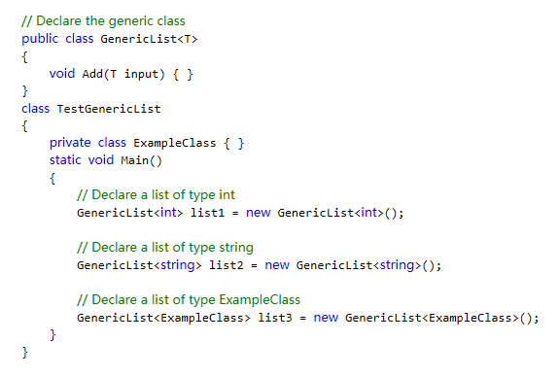
知识链接

Slide 59
知识链接
3.3.3 列表
.NET Framework为动态列表提供了类ArrayList和List。ArrayList代表了可被单独索引的对象的有序集合。
1. 创建列表
List<int> intList = new List<int> ();
List<string> strList =new List<string> ();
2. 添加元素
List<string> strList =new List<string>();
strList.Add(“one”);

Slide 60
知识链接
3. 插入元素
使用Insert()方法可以在列表的指定位置插入元素，位置从0开始索引。例如：
intList.Insert(3,6);
4. 访问元素
for (int i=0; i<intList.Count; i++)
{
Console.WriteLine(intList[i]);
}

Slide 61

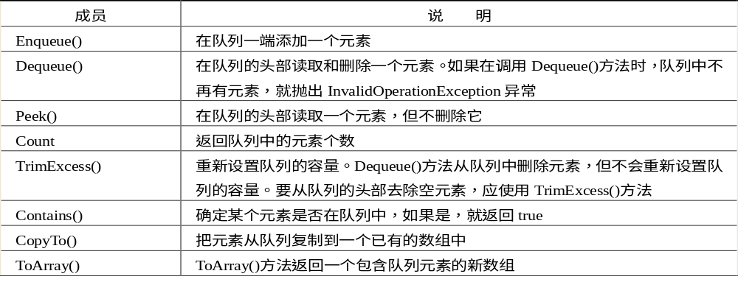
知识链接
3.3.3 队列

Slide 62
拓展与提高
字典(dictionary)是一个集合，其中每个元素都是一个键/值对。字典(Dictionaries)是常用于查找和排序的列表。
必须包含名空间System.Collection.Generic，
Dictionary里面的每一个元素都是一个键值对，键必须是唯一的,而值不需要唯一的
字典的用法
Dictionary<string, string> openWith = new Dictionary<string, string>();
//添加元素
openWith.Add("txt", "notepad.exe");
3
4
5
6

Slide 63
The end . . .
thank you for
listening
Coding changes the world!

